Slide 1
Bestanden
Hoofdstuk 18

Slide 2
In dit hoofdstuk …
Tekstbestanden
Lezen en schrijven
Mappen (Directories)
MessageBox
Standaard dialoogvensters
Menu’s
Meerdere vensters (Windows)

Slide 3
Inleiding
Opslaan van gegevens
RAM
Korte toegangstijd
Duurder
Tijdelijk
Opslagmedia
Langere toegangstijd, maar grotere capaciteit
Goedkoper
Relatief permanent

Slide 4
De basisbegrippen van streaming
Een bestand wordt beschouwd als een stroom gegevens die in één doorlopende (sequentiële) beweging wordt gemanipuleerd
Een bestand is een “system resource”. Niet vergeten te sluiten! Hoe kan je dit garanderen?
Open bestand
Inlezen gegevens van stream of Wegschrijven gegevens naar stream
Bestand sluiten

Slide 5
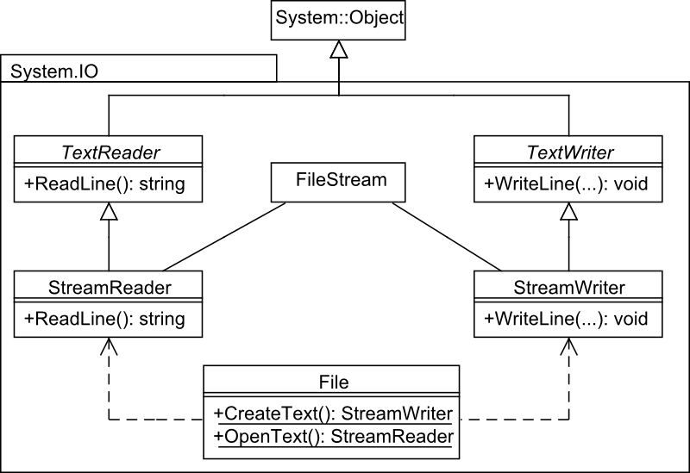
Overzichtsdiagram

Slide 6
Bestandsuitvoer
using System.IO;
...
private void writeButton_Click(object sender,
RoutedEventargs e) { StreamWriter outputStream =
File.CreateText("myfile.txt"); outputStream.WriteLine("This file will"); outputStream.WriteLine("contain 3"); outputStream.WriteLine("lines of text."); outputStream.Close(); }

Slide 7
Bestandsuitvoer
using System.IO;
File.CreateText(bestandsnaam)
Maakt een StreamWriter object naar een tekstbestand
Als dit bestand nog niet bestaat, wordt het aangemaakt. Anders wordt het bestaande bestand overschreven
outputStream.WriteLine(string)
Schrijft de string naar de stream (en dus in het bestand) en sluit af met een NewLine teken
outputStream.Close()
Sluit de stream af
Dit statement zou beter in een finally block staan

Slide 8
Bestandslocaties
StreamWriter outputStream =
File.CreateText("myfile.txt");
Het bestand komt terecht in dezelfde locatie als het .exe-bestand
Projectfolder\bin\Debug
Bij uitvoeren van programma geen schrijfrecht (UnauthorizedAccessException), bv:
C:\Program Files\File Output

Slide 9
Bestandslocaties
StreamWriter outputStream =
File.CreateText(@"C:\myfile.txt");
Ofwel:
Access denied
Omleiding van het bestand naar andere locatie
Lukt alleen met Administrator rechten
Dus schrijven naar C:\ is geen goed idee!

Slide 10
Bestandslocaties
Environment.SpecialFolder bevat constanten naar veelgebruikte locaties, ondermeer om gegevens van de gebruiker weg te schrijven:
ApplicationData
MyPictures
MyDocuments
Enz.

Slide 11
File Output herwerkt:
private void writeButton_Click(object sender, RoutedEventargs e) { string destination = Environment.GetFolderPath( Environment.SpecialFolder.MyDocuments); statusLabel.Content = "Writing to: " + destination; string newFile = System.IO.Path.Combine(
destination, "myfile.txt"); StreamWriter outputStream = File.CreateText(newFile); outputStream.WriteLine("This file will"); outputStream.WriteLine("contain 3"); outputStream.WriteLine("lines of text."); outputStream.Close(); }
Zoek “Mijn Documenten”, bv: C:\Users\Kris\Documents
Vorm compleet pad, bv: C:\Users\Kris\Documents\myfile.txt
Namespace System.IO vermelden omdat er anders verwarring kan ontstaan met de klasse Path uit de namespace System.Windows.Shapes

Slide 12
Bestandsinvoer
private void readButton_Click(object sender, RoutedEventargs e) { string sourcepath = Environment.GetFolderPath( Environment.SpecialFolder.MyDocuments); string myfile = System.IO.Path.Combine(sourcepath, "myfile.txt"); StreamReader inputStream = File.OpenText(myfile); string line = inputStream.ReadLine(); while (line != null) { fileTextBox.AppendText(line); fileTextBox.AppendText(Environment.NewLine); line = inputStream.ReadLine(); } inputStream.Close(); }

Slide 13
Bestandsinvoer
using System.IO;
File.OpenText(bestandsnaam)
Maakt een StreamReader object naar een (bestaand) tekstbestand
Als dit bestand nog niet bestaat: FileNotFoundException
inputStream.ReadLine()
Leest een (volgende) regel uit het bestand tot null wordt teruggegeven
inputStream.Close()
Sluit de stream af
Dit statement zou beter in een finally block staan

Slide 14
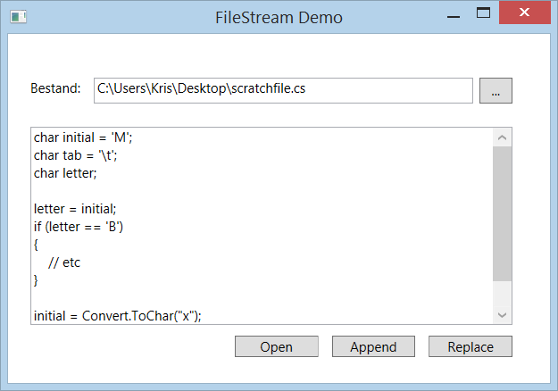
FileStreamDemo
Openen en tonen
Toevoegen aan bestand
Bestand overschrijven

Slide 15
FileStream
Meer algemene manier om een stream naar een bestand te verkrijgen
Verschillende wijzen van toegang
FileAccess
FileMode
Eens je een FileStream object hebt, kan je ermee een StreamReader of StreamWriter mee aanmaken
MSDN documentatie

Slide 16
FileMode
Append: open op het einde of nieuw
Create: nieuw of overschrijf
CreateNew: nieuw of IOException
Open: open of FileNotFoundException
OpenOrCreate: open of nieuw
Truncate: openen en overschrijven

Slide 17
FileAccess
Read: enkel lezen
Write: enkel schrijven
ReadWrite: lezen en schrijven

Slide 18
FileStream Demo
private void openButton_Click(object sender, RoutedEventargs e) { StreamReader reader = null; try { FileStream fstream = new FileStream(currentFile, FileMode.Open, FileAccess.Read); reader = new StreamReader(fstream); mainTextBox.Text = reader.ReadToEnd(); } catch (FileNotFoundException) { MessageBox.Show(fileTextBox.Text + " niet gevonden!"); } finally { if (reader != null) { reader.Close(); } } }

Slide 19
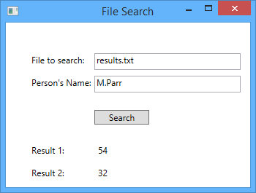
Bestanden doorzoeken
Bestudeer de broncode
Waarom de dubbele conditie in de while lus?
Wat gebeurt er als we bij de dubbele conditie een || schrijven i.p.v. een &&, en als de naam niet wordt gevonden?

Slide 20
Bestanden en exceptions
Vrijwel elke IO operatie kan mislopen
FileNotFoundException
IOException
Kijk dus goed naar de online documentatie en vang indien nodig de exception op
Zeker: streams afsluiten (Close) in een finally block. Anders zou dit kunnen aanleiding geven tot memory leaks

Slide 21
MessageBox
Verschillende versies (overloading)
MessageBox.Show(boodschap)
MessageBox.Show(boodschap, titel)
MessageBox.Show(boodschap, titel, knoppen)
MessageBox.Show(boodschap, titel, knoppen, pictogram)
Vaststellen welke knop geklikt werd
MessageBoxResult.Cancel
MessageBoxResult.No
MessageBoxResult.None
MessageBoxResult.OK
MessageBoxResult.Yes
...
MSDN Documentatie

Slide 22
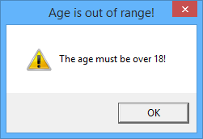
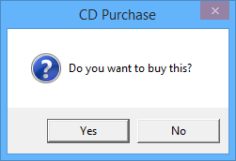
MessageBox
MessageBox.Show("The age must be over 18!", "Age is out of range!", MessageBoxButtons.OK, MessageBoxIcon.Exclamation);
if (MessageBox.Show("Do you want to buy this?", "CD Purchase", MessageBoxButtons.YesNo, MessageBoxIcon.Question) == MessageBoxResult.Yes) { MessageBox.Show("User clicked yes"); } else { MessageBox.Show("User clicked no"); }

Slide 23
OpenFileDialog
Namespace Microsoft.Win32
Instantie aanmaken van OpenFileDialog
Je kan standaardmap instellen (InitialDirectory)
Gebruik van Filters (Filter)
Naam van het gewenste bestand (FileName)
Eveneens: SaveFileDialog → werkt compleet analoog

Slide 24
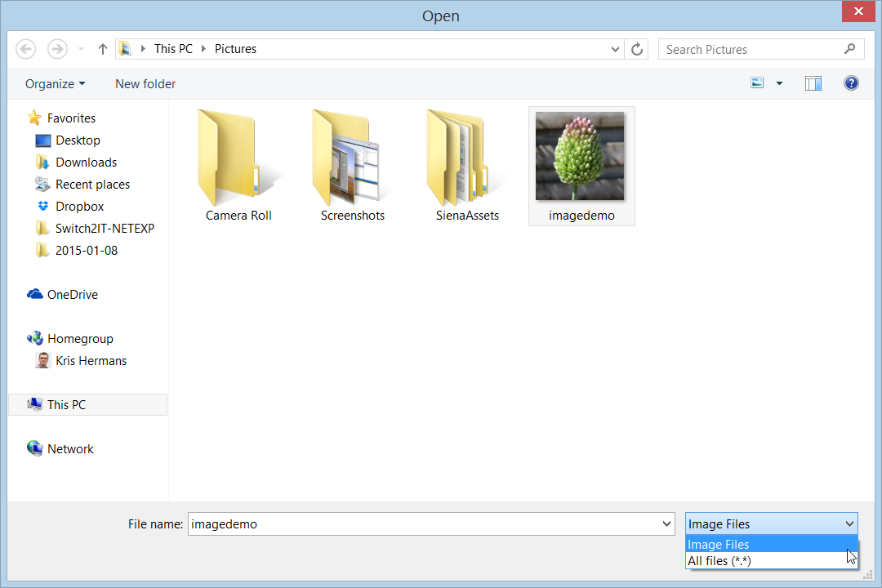
OpenFileDialog

Slide 25
OpenFileDialog
OpenFileDialog openFileDialog = new OpenFileDialog();
string startdir = Environment.GetFolderPath( Environment.SpecialFolder.MyPictures); openFileDialog.InitialDirectory = startdir; openFileDialog.Filter = "Image Files|*.BMP;" + "*.JPG;*.GIF|All files (*.*)|*.*"; if (openFileDialog.ShowDialog() == true) //User clicks Open { MessageBox.Show(openFileDialog.FileName); }
Retourneert een nullable bool (aangeduid: bool?, of Nullable<bool>)
➔ expliciet controleren met het if-statement

Slide 26
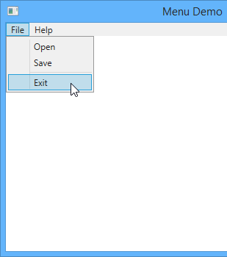
Een menu creëren
Wordt volledig via XAML opgebouwd
Hiërarchie:
Window
DockPanel
Menu
MenuItem
Separator
Attributen van MenuItem:
Header
Name
Click
Underscore → sneltoets ALT+onderlijnde letter

Slide 27
Een menu creëren
<Window ...
Title="Menu Demo" Height="350" Width="525">
</Window>
<DockPanel>
</DockPanel>
<Menu DockPanel.Dock="Top">
</Menu>
<Grid DockPanel.Dock="Bottom">
<!– Hier komt de inhoud->
</Grid>
<MenuItem Header="_File">
</MenuItem>
<MenuItem Header="_Help">
</MenuItem>
<MenuItem Header="_Open" />
<MenuItem Header="_Save" />
<Separator />
<MenuItem Header="E_xit" Name="exitItem" Click="exitItem_Click"/>
<MenuItem Header="_About" />

Slide 28
Menu event
private void exitItem_Click(object sender, RoutedEventargs e) { Environment.Exit(0); }
Gebruik Environment.Exit(0) om een programma af te sluiten

Slide 29
De klasse Directory
Faciliteiten voor mappen/bestanden
using System.IO;
GetFiles(path)
Retourneert een array van strings; de bestandsnamen van files in directory path
GetDirectories(path)
Retourneert een array van strings; de namen van de directories in directory path
Bestudeer zelf de andere methodes in Directory

Slide 30
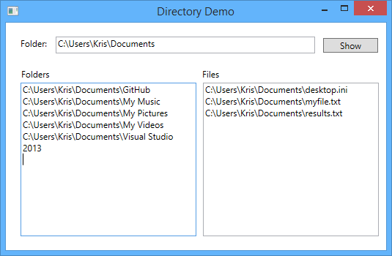
De klasse Directory
Directory Demo: bestudeer zelf de code

Slide 31
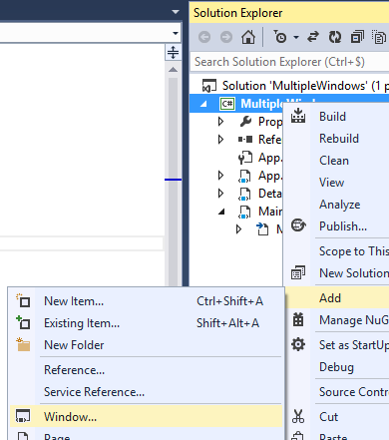
Meerdere Windows
Een nieuwe Window (venster) kan je toevoegen door rechtsklik op het project → Add → Window…

Slide 32
Meerdere Windows
De window die opgestart wordt bij de programmastart, zie je in App.xaml
<Application x:Class="MultipleWindows.App"
mlns="http://schemas.microsoft.com/winfx/2006/xaml/presentation"
xmlns:x="http://schemas.microsoft.com/winfx/2006/xaml"
StartupUri="MainWindow.xaml">
<Application.Resources>
</Application.Resources>
</Application>

Slide 33
Meerdere Windows
Een Window is een klasse, d.w.z. dat je een instantie moet maken om een window te openen. Vervolgens roep je op dit object de methode Show() op.
Als je vanuit één Window een andere window wil manipuleren, dien je referenties naar deze objecten door te geven (via de constructor in de demo)
Een Window verbergen zonder de applicatie af te sluiten doe je met Hide()

Slide 34
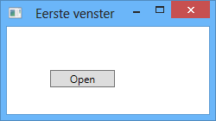
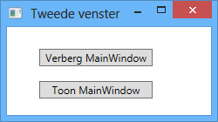
Meerdere vensters
Demo

